Slide 1
Dark Side Визуальная новелла
Кибербезопасность

Slide 2
Содержание
01.
02.
03.
Команда
О проекте
Составляющие проекта
2

Slide 3
01.
О проекте

Slide 4
Цель проекта
Целью проекта является создание общего курса для обучения базовым понятиям сетевой безопасности в форме игры.
Проект ориентирован на использование в образовательных организациях с задачей повышения цифровой грамотности.
Ожидаемым результатом является внедрение продукта в образовательные структуры.
3

Slide 5
Потребность и решение
Одной из основных проблем в области обучения цифровой грамотности является недостаток интерактивных и увлекательных материалов, которые могут заинтересовать учеников и помочь им понять основы сетевой безопасности. Многие образовательные организации не имеют доступа к современным технологиям. Проект "Dark Side" решает эти проблемы, предоставляя увлекательную игру, которая поможет ученикам понять основы сетевой безопасности и повысить свою цифровую грамотность.
4

Slide 6
Вредоносные программы
Руткит
Загрузчик
Бэкдор
набор программных средств, скрывающий присутствие других
код для дальнейшей загрузки полной версии вредоносной программы
приложение, позволяющее управлять компьютером на
расстоянии
5

Slide 7
02.
Составляющие проекта

Slide 8
Анализ спроса
Визуальная новелла
7

Slide 9
Анализ спроса
Кибербезопасность
8

Slide 10
План реализации проекта
Планирование
Анализ программных ресурсов
1
2
Разработка продукта
Работа с сюжетом, звуком и сценами
Тестирование
Запуск проекта в стадии ЗБТ
3
4
Выпуск и продвижение
Техническая поддержка
9

Slide 11
Бизнес-модель
ПРОДУКТ/ СЕРВИС Курс по кибербезопасности | КЛЮЧЕВЫЕ МЕТРИКИ 1. Количество учебных заведений, в которых внедрен продукт 2. Количество учащихся, прошедших обучение с использованием игры. | ЦЕННОСТНОЕ ПРЕДЛОЖЕНИЕ 1. Интерактивное обучение 2. Образование в форме развлечения 3. Практическая информация 4. Разнообразие обучающих задач | КАНАЛЫ 1.Образовательные учреждения 2. Учащиеся и студенты 3. Люди, интересующиеся цифровой безопасностью | КЛИЕНТСКИЕ СЕГМЕНТЫ 1. Учащиеся средних и старших классов школ 2.Преподаватели и педагоги 3.Образовательные организации | РЫНОК 1.Сфера образования 2.Технологический рынок 3.Сфера безопасности и защиты информации
10

Slide 12
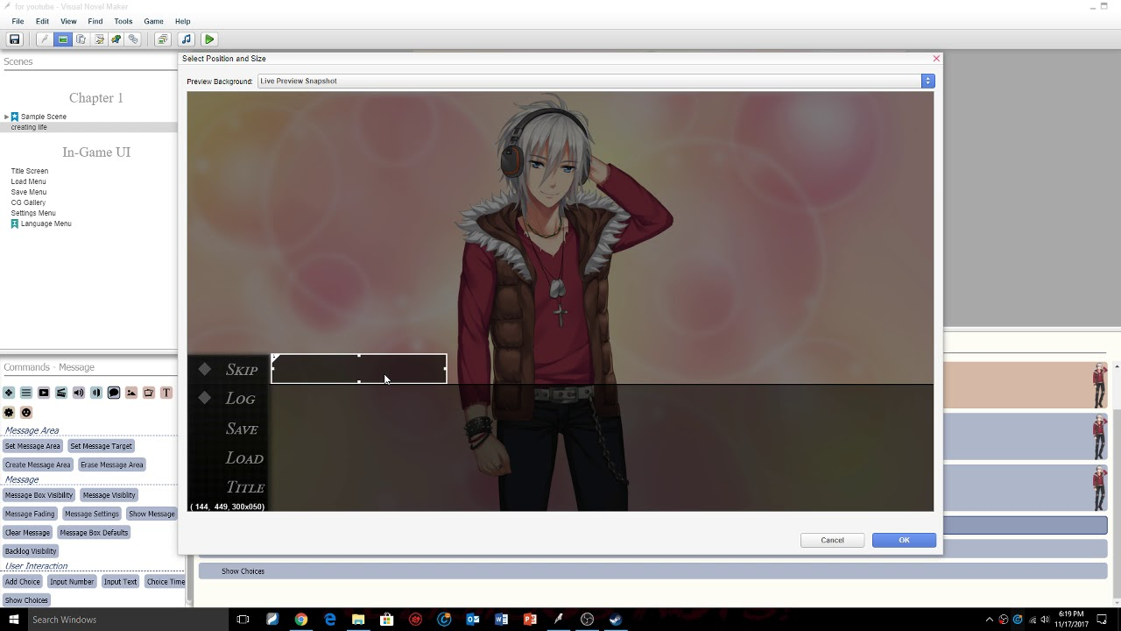
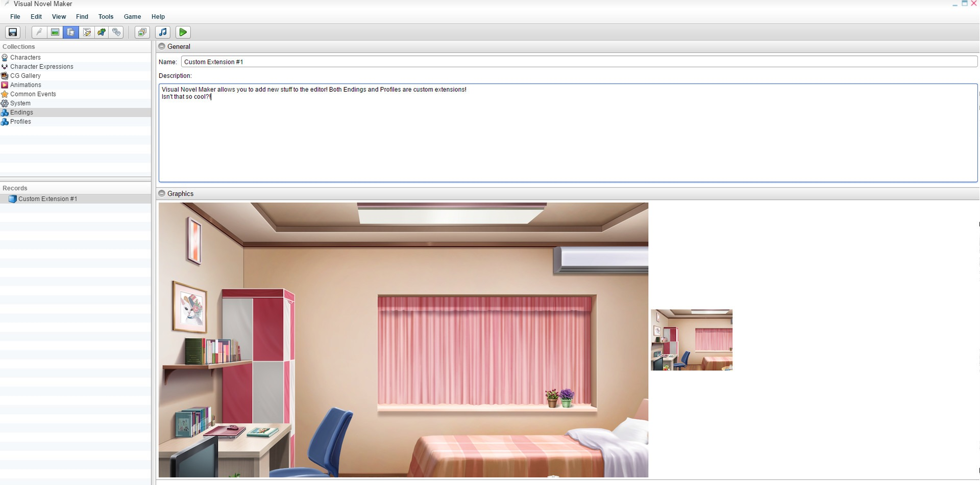
Visual Novel Maker
11

Slide 13
03.
Команда проекта

Slide 14
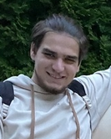
Марков Сергей
Орлов Павел
Росин Тимофей
Тарасов Ярослав
Главный разработчик
Лидер проекта
Разработчик
Тестировщик
Дизайнер
13

Slide 15
Благодарим за внимание
Dark Side

